Slide 1
Первый в космосе
Классный час 6в класс

Slide 3
Знаменательное событие состоялось ровно 60 лет назад. 12 апреля 1961 года с Советского космодрома Байконур, был совершён первый полёт человека в космос.
Это событие ознаменовало новую эпоху для всего человечества. Нельзя обойти тот факт, что этим человеком, первым побывавшим в космосе, был НАШ Юра, теперь уже, конечно, Юрий Алексеевич Гагарин - герой Советского Союза, «Человек Мира».

Slide 5
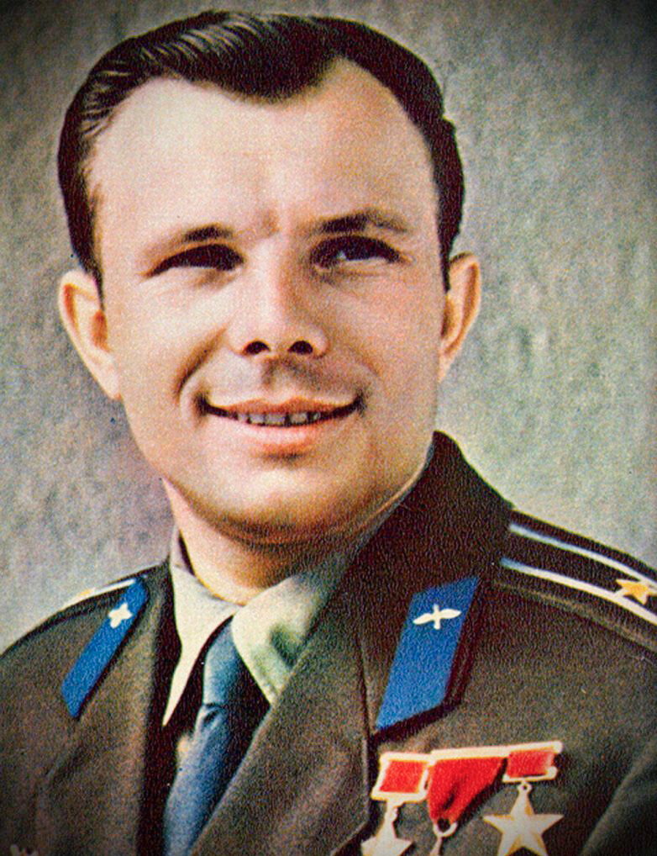
непростую
судьбу прошёл
этот великий человек.

Slide 6
Юрий Алексеевич Гагарин родился 9 марта 1934 года в небольшой деревне Клушино Смоленской области. Детство пришлось на военные годы. Деревня, где жила его семья, два года находилась в оккупации.
Рост Гагарина был 165 сантиметров (а по некоторым данным 157 см.) В "1-ом военном авиационном училище лётчиков имени К.Е. Ворошилова" с будущим космонавтом произошёл досадный инцидент. Несмотря на всю виртуозность, с которой Гагарин управлялся с самолётами и высокие баллы по основным дисциплинам, он никак не мог освоить грамотную посадку, его самолёт всё время «клевал носом».

Slide 7
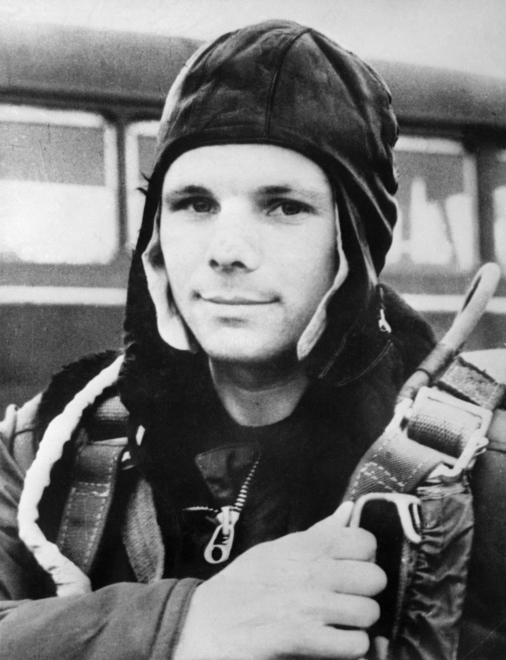
Было принято решение об отчислении будущего героя, но в последний момент начальник училища обратил внимание на маленький рост Гагарина, из-за этого менялся угол обзора и чувство земли. Тогда на кресло подложили толстую подкладку и благодаря этому Гагарин осуществил правильную посадку.

Slide 8
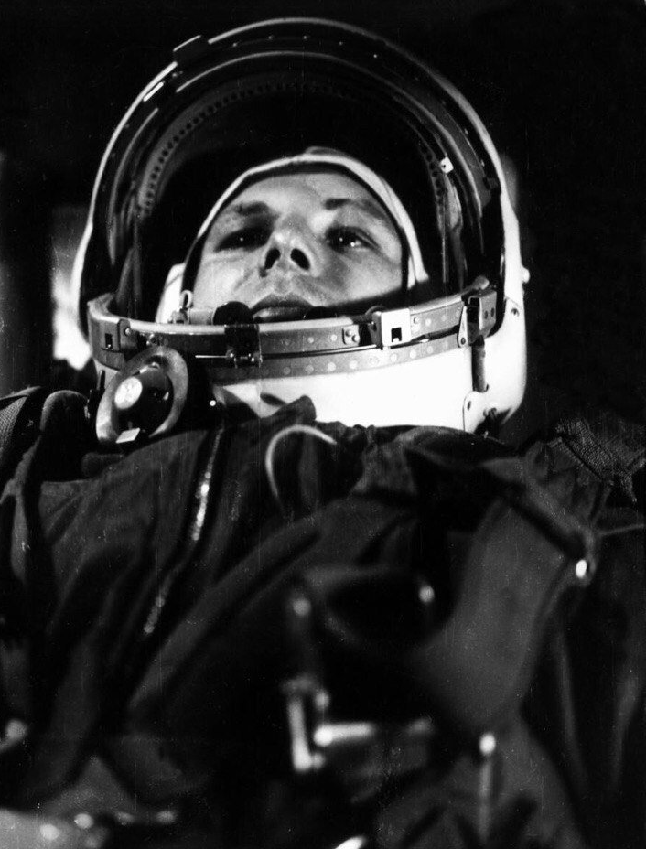
У Гагарина был не один, а два дублёра. Помимо Германа Титова был ещё и Григорий Нелюбов. Он не надевал скафандр, но был готов осуществить полёт на случай особых обстоятельств.
За два дня до полёта Гагарин написал супруге прощальное письмо на случай, если произойдёт катастрофа, но письмо Валентине Ивановне передали только 27 марта 1968 года после авиакатастрофы, в которой погиб Юрий Алексеевич.

Slide 9
Перед стартом космического корабля для информационной службы было заготовлено три варианта сообщения о результатах полёта. Первый – радостный, торжественный, второй с объявлением о пропаже космонавта и третий - траурный. К великому счастью пригодился только первый вариант.

Slide 10
Полёт корабля «Восток-1» проходил в полностью автоматическом режиме. Потому что никто не мог знать, как поведёт себя космонавт в космосе, в невесомости. Но на всякий случай Гагарину был выдан секретный код, позволявший в экстренном случае взять управление на себя. Чтобы узнать этот код, нужно было вскрыть конверт и решить математический пример.

Slide 11
«Я горю. Прощайте, товарищи» - эту фразу долгое время скрывали. Её Юрий Алексеевич произнёс при завершающей стадии спуска. Когда корабль проходил через плотные слои атмосферы начала полыхать внешняя обшивка корпуса. Дело в том, что до этого полёта никто не предполагал, как на самом деле происходит спуск корабля через атмосферу. И оказалось, что подобное явление — это нормально.

Slide 13
ДВА Юрия Гагарина находились на Байконуре 12 апреля 1961 года. Не шутка - поразительный факт истории

Slide 14
Это был полный тройной (!) тёзка первого космонавта - Юрий Алексеевич Гагарин.

Slide 15
Юрий Гагарин-инженер принимал непосредственное участие в обеспечении полёта Юрия Гагарина-космонавта
Он отвечал за телеметрию первого полёта человека в космос.
Гагарин-инженер прибыл на Байконур в 1960 году.
Задачей команды, в которой он работал, было строительство новой площадки, которая должна была дублировать "старт номер один".
*** До этого момента на Байконуре была только одна площадка, которую после полета в космос начали называть "гагаринским стартом".
Команда, в которой работал Гагарин-инженер, с нуля строила стартовую площадку для более современной ракеты Сергея Королёва - "семерки", как ее называли. Кстати, она по-прежнему летает, уже более сорока лет. Это знаменитый корабль "Союз".

Slide 17
Во время запуска ракеты Гагарина его тёзка-инженер с коллегами осуществлял телеметрию запуска с начала до конца. "Моя радиотелеметрическая команда записывала на кинопленку параметры всех приборов, - отмечает инженер. - Как инженер –радист -бортовик я видел весь запуск. За аппаратами телеметрии работали операторы-солдаты, а мы вышли и наблюдали — всего за восемь километров от старта…".

Slide 19
Когда по радио объявили, что в космос отправился советский гражданин Юрий Гагарин, мать инженера, которая жила в Полтаве, лишилась чувств. Она же не знала о другом Гагарине! И подумала, что речь идёт о ее сыне. Ведь она знала, что он работает на Байконуре.
Личная встреча двух Гагариных состоялась в апреле 1963 года. Радиоинженер Юрий Алексеевич Гагарин тогда уже принимал непосредственное участие в запуске полета Валентины Терешковой и Валерия Быковского.
"Когда Гагарин приехал на космодром, наши ребята насильно взяли меня с двух сторон под руки и подвели нос к носу к Гагарину. Я сначала растерялся, но представился ему, что я — Гагарин. А он мне: "Знаю, знаю. О вас я уже слышал от Титова".

Slide 21
После легендарного полёта Юрий Алексеевич Гагарин был депутатом верховного совета СССР. Объездил весь Советский Союз и посетил с миссией "Посла Мира" 30 стран. Забавный случай произошёл на приёме у английской королевы.

Slide 22
"Гагарину на приёме подали чай с лимоном. Выпив чай, он достал ложечкой лимон и съел его. Окружение было в шоке. Этот поступок никак не вписывался в протокол, но королева невозмутимо достала свой лимон и тоже съела. Весь двор сделал то же самое. Инцидент стал прецедентом: теперь при королевском дворе можно съесть лимон, вынув его из чая!"
Юрий Гагарин стал единственным человеком в мире, которого королева Великобритании Елизавета II сама попросила сфотографироваться с ней.

Slide 24
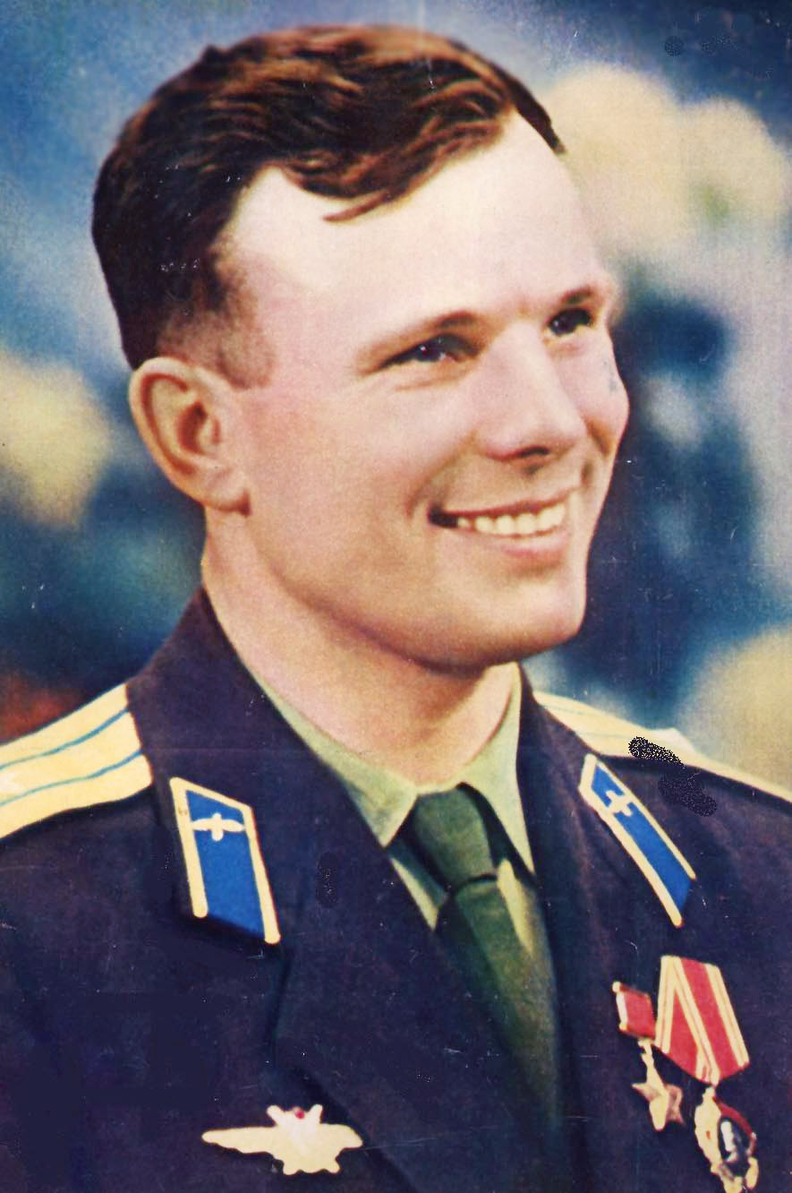
в любой стране за ним ходили толпы корреспондентов, каждый шаг его отражался в прессе – куда пошел, в какой магазин, чего купил, сколько денег потратил…

Slide 25
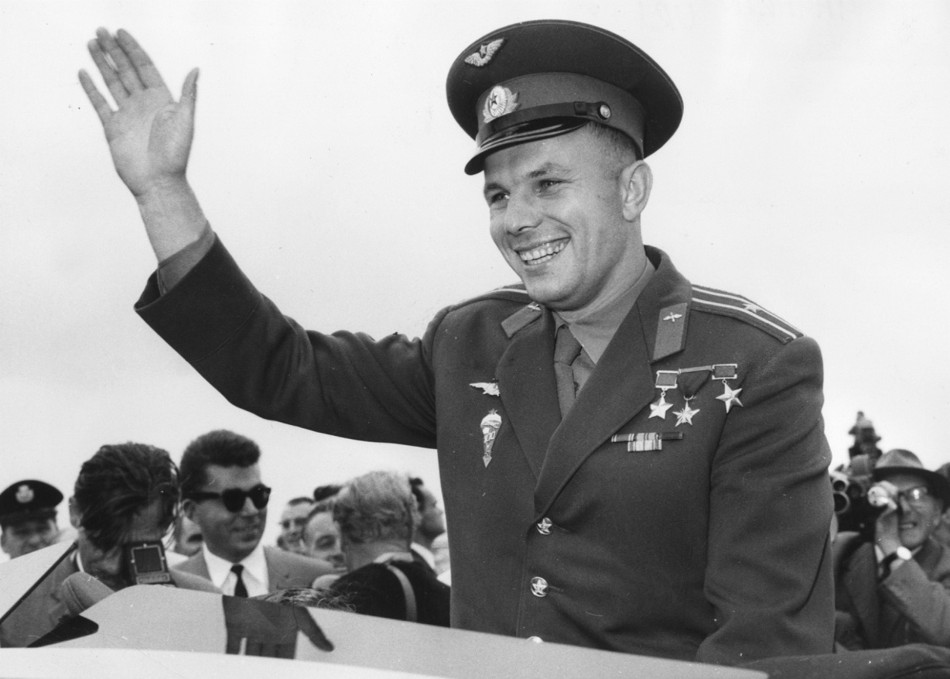
Вспомнить хотя
бы случай в Японии,
когда он приобрел
своим дочкам красивые
куклы, а вечером,
на пресс-конференции,
ему задают вопрос:
– Господин Гагарин,
вы сегодня купили
японские куклы. Неужели детей первого в мире космонавта Советское правительство не может обеспечить даже хорошими игрушками? – Вот видите, – огорченно сказал Гагарин, – завтра об этом напишут все газеты, а мне хотелось сделать сюрприз своим дочкам.

Slide 27
27 марта 1968 года при выполнении тренировочного полёта на самолёте МиГ-15УТИ Гагарин и Серёгин (его напарник) не смогли справиться с нештатной ситуацией. Оба они погибли. Юрию Алексеевичу было всего 34 года.
В связи с гибелью Гагарина в Советском Союзе был объявлен общенациональный траур, впервые в истории СССР в память о человеке, не являвшимся главой государства.

Slide 29
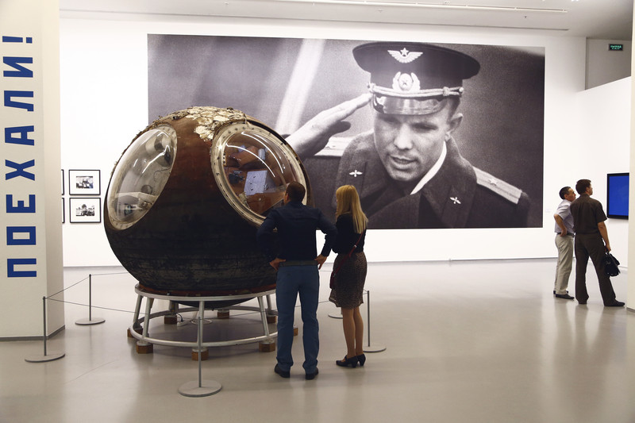

Slide 30
После своего знаменитого на весь мир полёта Юрий Гагарин написал на клочке бумаги: «Облетев Землю в корабле-спутнике, я увидел, как прекрасна наша планета. Люди, будем хранить и приумножать эту красоту, а не разрушать её!»

Slide 31
